Slide 1
PROBLEMÁTICA DEL TPC EN EL AMB y POSIBLES SOLUCIONES
LUIS DAVID ARÉVALO DURAN
Consultor
Ingeniero Civil
Especialista en Tránsito y Transporte
Especialista en Administración de Empresas
Docente universitario Escuela Civil UIS
OCTUBRE 26 DE 2018
BUCARAMANGA-SANTANDER

Slide 2

1.PARTICION MODAL EN EL AMB

Slide 3
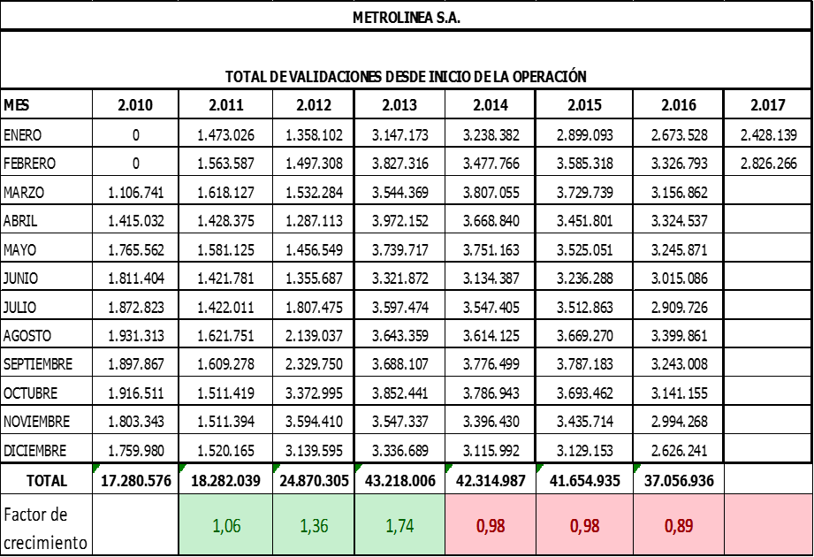
2. DECRECIMIENTO DEL SITM

Slide 4
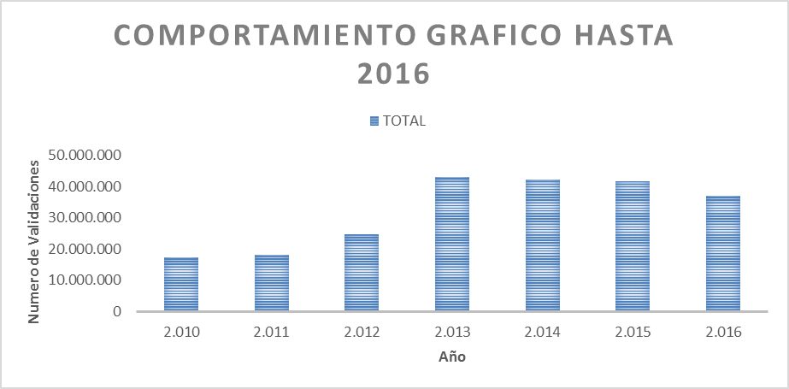
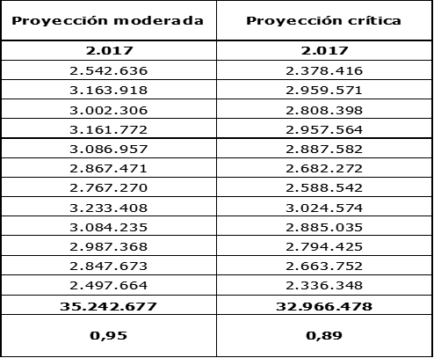
EVOLUCIÓN HISTÓRICA Y PROYECCIÓN DEL SITM
(100.378 diarios a septiembre de 2018)

Slide 5
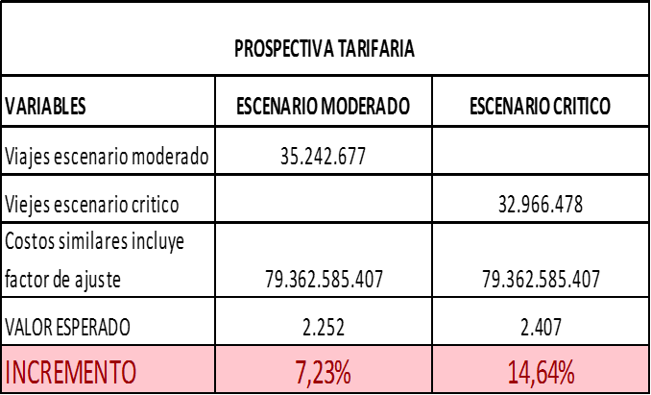
3. PROSPECTIVA TARIFARIA.

Slide 6
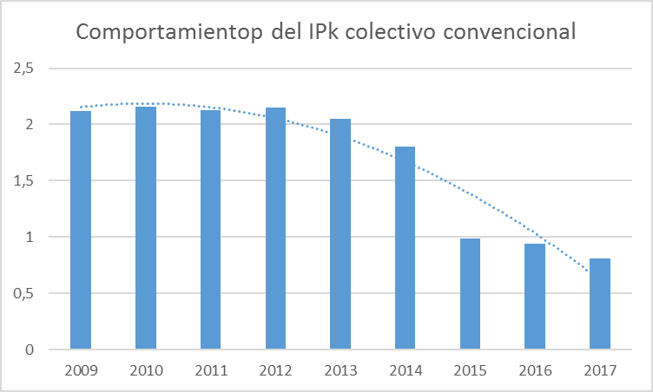
4. EVOLUCIÓN HISTÓRICA IPK COLECTIVO CONVENCIONAL

Slide 7
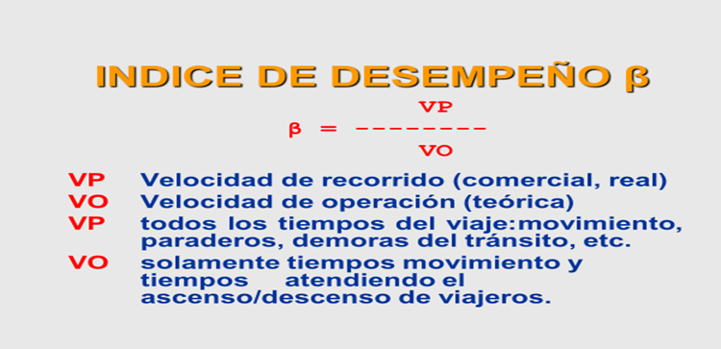
5. INDICE DE DESEMPEÑO
*Los índices de desempeño de las rutas que no cuentan con carriles exclusivos, son muy bajos, debido al alto congestionamiento.

Slide 8
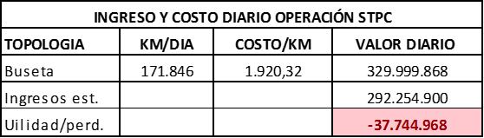
6. PERDIDA OPERATIVA DIARIA DEL SISTEMA DE TRANSPORTE COLECTIVO CONVENCIONAL

Slide 9
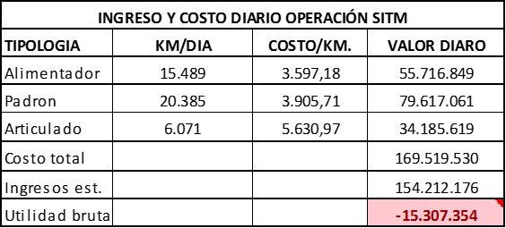
7. PERDIDA OPERATIVA DIARIA DEL SITM

Slide 10
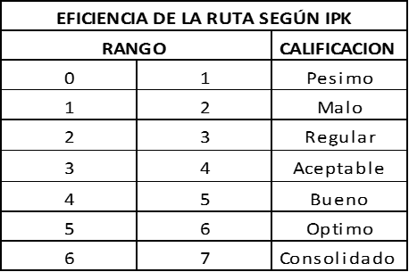
8. INDICES DE EFICIENCIA
Los índices de eficiencia medido en pasajeros por kilómetro de recorrido en rutas alimentadoras, especialmente en horas valle y del sistema colectivo convencional no pasan de una calificación de regular hacia abajo.

Slide 11
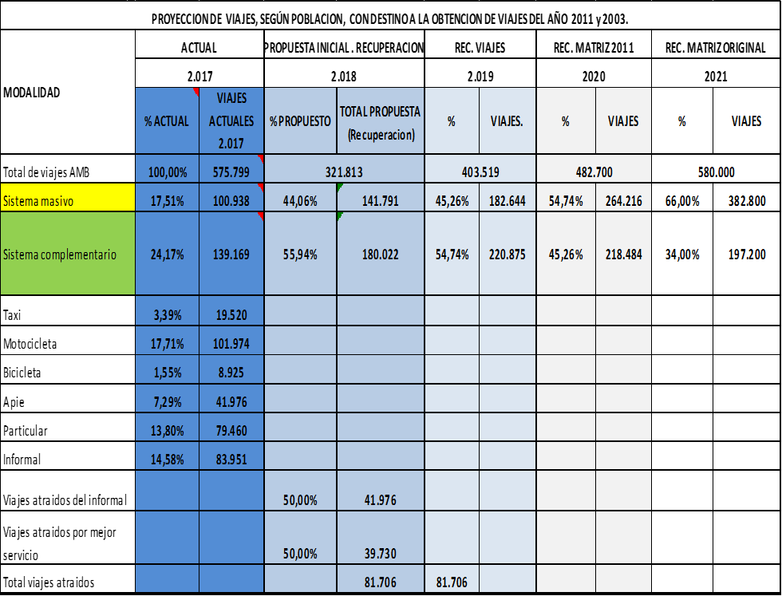
9. RECUPERACIÓN DE LA MATRIZ DE VIAJES

Slide 12
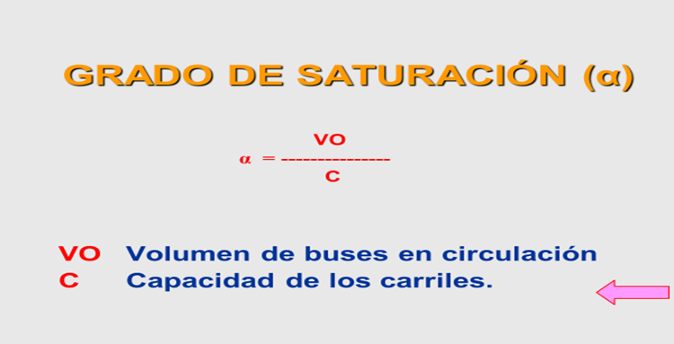
10. GRADO DE SATURACIÓN
En los nuevos escenarios del transporte colectivo están ya apareciendo los fenómenos de saturación en vías especialmente arterias de la ciudad como la carrera 33. (Guerra del centavo)

Slide 13
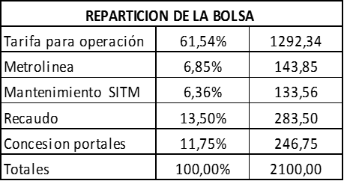
11. REPARTICIÓN DE LA TARIFA
La integración es una estrategia que obliga a una revisión de la repartición de dividendos de la tarifa que paga el usuario de manera más equitativa.

Slide 14
REPARTICIÓN ACTUAL DE LA TARIFA DEL SITM
REPARTICION DE LA TARIFA HOY
Operación | 72,99 | 1678,77
Metrolinea | 6,85 | 157,55
Mantenimiento SITM | 4,79 | 110,17
Recaudo | 13,50 | 310,50
Contingencias judiciales | 1,87 | 43,01
 | 100 | 2.300
La integración es una estrategia que obliga a una nueva formulación de la repartición de dividendos de la tarifa que paga el usuario de manera más equitativa.

Slide 15
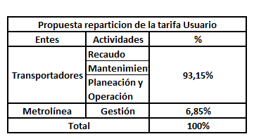
11. NUEVA PROPUESTA REPARTICIÓN DE LA TARIFA DEL SITM
La nueva integración operacional implica una nueva repartición de la tarifa para dos entes.

Slide 16
21. EQUILIBRIO ENTRE INGRESOS Y COSTOS
La integración estimula la demanda de viajes y por lo tanto se puede equilibrar el ingreso por tarifa del usuario frente al costo de transportar pasajeros por kilómetro de recorrido sin la demanda adecuada

Slide 17
13. CAPACIDAD DE LOS SITM
El documento Conpes 3260 de 15 de diciembre de 2003, en sus páginas 13 y 14, dice “ De acuerdo con los parámetros operativos y de inversión para este tipo de sistemas, los diseños operativos deben garantizar, sobre la base de una ocupación media horaria de los vehículos superior a 1.000 en vehículos de alta capacidad ( articulados ) y 500 pasajeros en vehículos de mediana capacidad ( padrones ), que el índice de pasajeros kilometro (IPK) no sea inferior a 4.0” Mas adelante afirma “ En relación con la selección de corredores a troncalizarse se deberá garantizar un mínimo nivel de demanda concentrada de 7.000 pasajeros hora sentido”

Slide 18
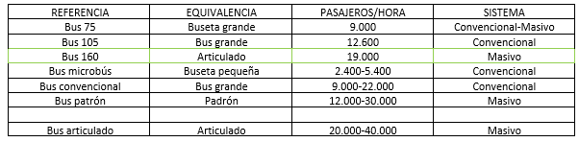
Para que el SITM inicie su recuperación debe llegar a una cifra de 174,000 viajes y para que se recupere totalmente se requiere 304,000 viajes diarios siempre y cuando se revisen los costos de operación por kilómetro de recorrido.

Slide 19
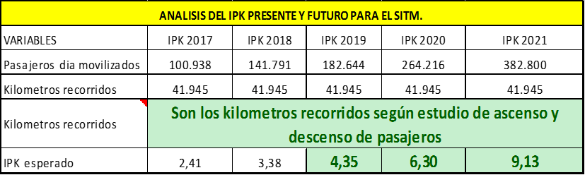
14. PRESENTE Y FUTURO PARA EL SITM
La prospectiva de viajes a futuro se puede presentar solo mediante la integración entre los dos sistemas y mejorar sustancialmente el IPK desde el valor actual de 2.41 hasta llegar a la consolidación de un sistema integrado hasta el 60%, que es como se propuso.

Slide 20
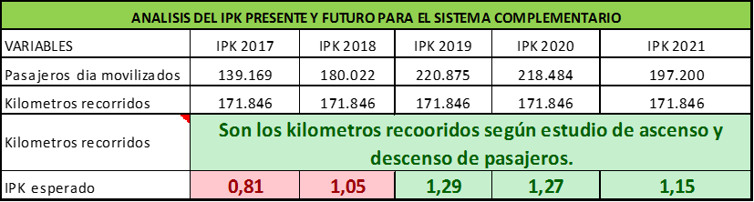
15. PRESENTE Y FUTURO PARA EL COLECTIVO CONVENCIONAL
Los índices de IPK del sistema colectivo convencional mejorarían frente a los cuantificados en la tabla siguiente, debido a la incorporación de una mayor demanda de viajeros.

Slide 21
16. CHATARRIZACIÓN
De acuerdo con Departamento de Planeación Nacional en su documento Tarifa estratégica del transporte público “La alternativa de incluir fondos de Chatarrizacion ha sido incluida en los modelos de tarifas del sistema de transporte público colectivo en los últimos años. Este rubro tiene opositores con argumentaciones como la siguiente: “El usuario ya pagó en la tarifa la depreciación y remuneración de las inversiones y no tiene porqué volver a pagar los vehículos”. Así mismo, situaciones de sobreoferta de unidades que deben salir del sistema no deben ser cobradas al usuario, pues han sido los transportadores y la autoridad los que han generado esas deficiencias y correspondería a ellos asumir dichos costos.
El concepto implica que la integración obliga a la creación del fondo de Chatarrizacion, (independiente de la tarifa del usuario), de vehículos que ya cumplieron su vida útil.
DNP

Slide 22
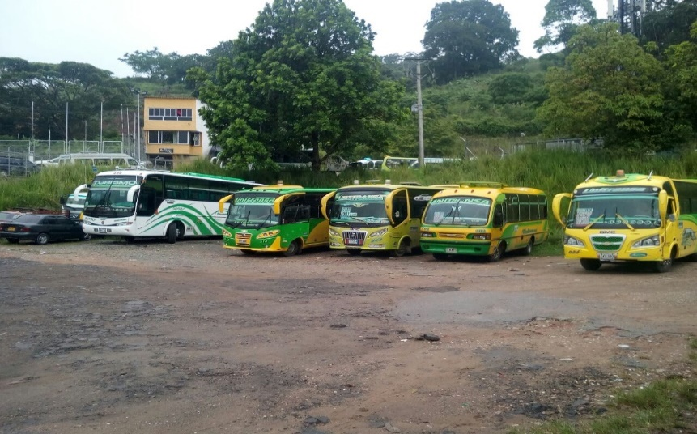
17. INFRAESTRUCTURA DE EMPRESAS
La integración obliga al mejoramiento de la infraestructura de las empresas.

Slide 23
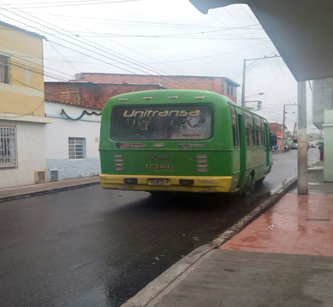
18. PARADEROS Y BAHIAS PARA LA INTEGRACIÓN
La integración obliga al mejoramiento de paraderos y construcción de bahías especiales que impidan la formación de cuellos de botella y formación de colas de congestión

Slide 24
19. INTEGRACIÓN Y DEMANDA DE VIAJES
La recuperación del sistema desde su iniciación solo se produce mediante la integración articulada en puntos estratégicos de transbordo para el usuario y ayudaría al incremento de las validaciones diarias

Slide 25
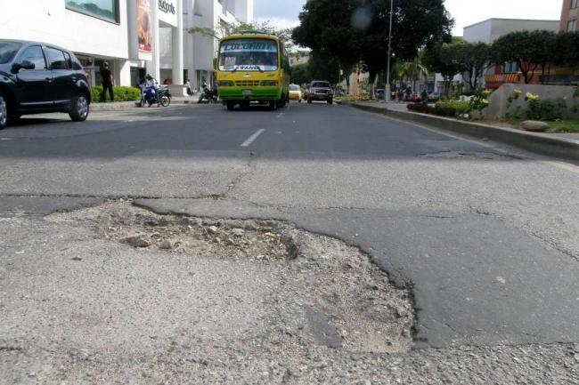
20. DETERIORO URBANO
La integración contribuye al mejoramiento de la ciudad y elimina de alguna manera el deterioro urbano por el mal uso de los sistemas de transporte
Ahorro en mantenimiento vial

Slide 26
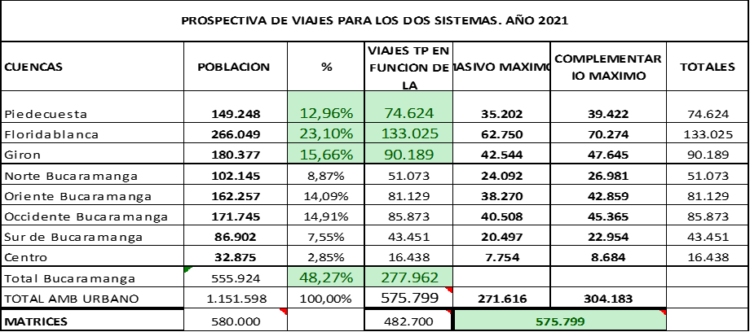
21. INTEGRACIÓN Y DEMANDA EN CUENCAS ALIMENTADORAS. EJEMPLO BUCARAMANGA
La integración por fases parte del argumento de la prospectiva de viajes hacia el año 2021, como lo muestra el siguiente cuadro, potenciando la alimentación

Slide 27
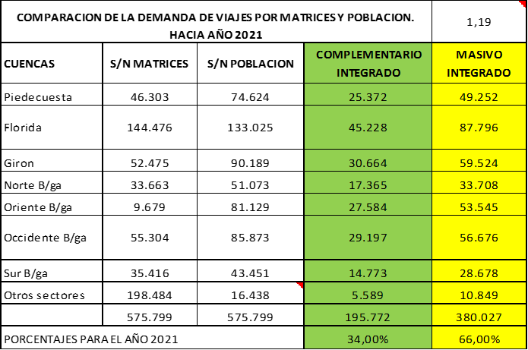
22. INTEGRACIÓN 60/40
La integración por fases hasta llegar a la proporción 60% integrada se debe a que existe una parte de los usuarios del transporte público colectivo que no están dispuestos a realizar transbordos. El cuadro a continuación evidencia una demanda que pertenece al masivo y otra que pertenece al colectivo complementario integrado tecnológicamente al proyecto STPC.

Slide 28
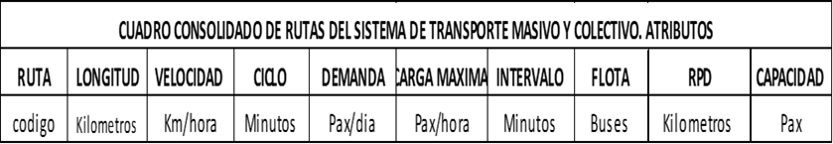
23. INTEGRACIÓN Y ATRIBUTOS DE LA RUTA
La integración implica un seguimiento diario a cada una de Las rutas del transporte, para controlar la tarifa anual del usuario, el pago por kilómetro, la eficiencia y el desempeño de las rutas. Ese control son los atributos en tiempo real lo que implica la aplicación de tecnología de punta.

Slide 29
24. PROPUESTA INTEGRACIÓN EN HORAS VALLE. 2017-2018

Slide 30
24. PROPUESTA INTEGRACIÓN EN HORAS VALLE. 2017-2018

Slide 31
24. PROPUESTA INTEGRACIÓN EN HORAS VALLE.2017-2018

Slide 32
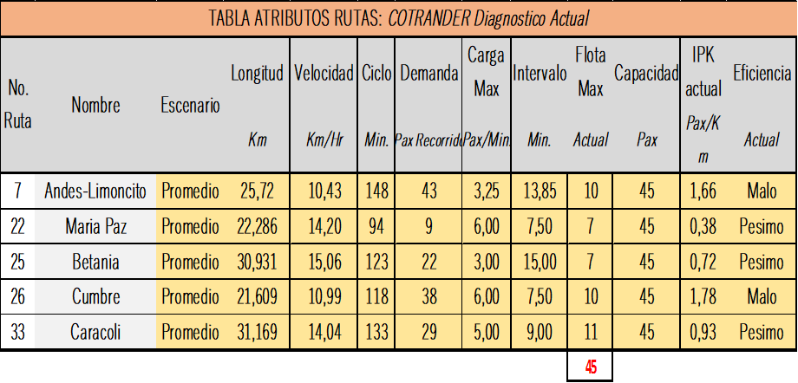
25. INTEGRACIÓN CON EL COLECTIVO. 2017-2020
El diagnostico efectuado al colectivo COTRAUSAN, evidencia la pobre demanda de viajes, y una flota operativa ineficaz, que genera graves pérdidas para los transportadores. Esta situación argumenta la necesidad de la integración del sistema por fases.

Slide 33
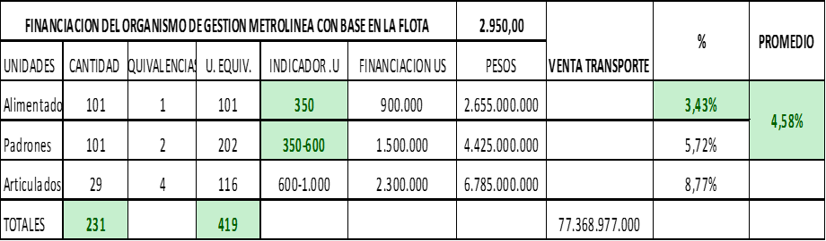
26. GESTIÓN DEL ENTE GESTOR METROLINEA
El análisis que recomienda el banco mundial para el manejo de gestión de flota, explica que el ente gestor Metrolinea puede funcionar de acuerdo con la flota efectiva y equivalente de 419 unidades equivalentes con un porcentaje del 4.58% del valor de la tarifa que paga el usuario.

Slide 34
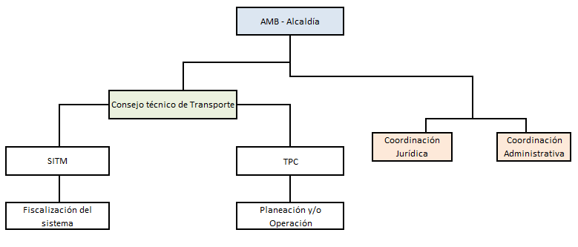
ORGANIGRAMA PARA EL TPC+SITM

Slide 35
27. INGRESOS POR OPERACIÓN ESPERADOS DE LAS RUTAS Y DEL SISTEMA INTEGRADO.

Slide 36
27. COSTOS Y UTILIDAD POR OPERACIÓN ESPERADOS DE LAS RUTAS Y DEL SISTEMA INTEGRADO.

Slide 37
DISMINUCION INMEDIATA DE LA PERDIDA DIARIA ACTUAL . AÑO 2017
MODIFICACION URGENTE DE RECORRIDOS DE ALGUNAS DE LAS RUTAS DEL SISTEMA INEFICIENTES QUE PUEDAN BLINDAR EN PARTE LA PERDIDA DIARIA Y LA SATISFACCION DE USUARIOS AFECTADOS POR LA CARENCIA DEL SERVICIO DE TRANSPORTE.
Justificación
No existe paralelismo. La definición es que existan los mismos OD
Se hizo un análisis en atención a la demanda desatendida

Slide 38
28. INTEGRACIÓN ARTICULADA 60/40
60% integrado
40% Complementario con tecnología
Los argumentos apuntan a la propuesta de integración articulada entre los dos sistemas y atenderlos por igual de parte de la autoridad de transporte, debido a que el servicio es el cubrimiento de las necesidades de movilización de los usuarios, que en algunos casos no están dispuestos a realizar transbordos. La propuesta apunta a una integración por fases para los años 2018,2019,2020.2021, mediante la recuperación de las matrices de viajes calculadas en el año 2003 y 2011, esta última por el área metropolitana de Bucaramanga.
LA AUTOREGULACION DEL SITM ES RIESGOSA

Slide 39
29. ALERTA A LAS AMENAZAS DEL TRANSPORTE
Falta de un lenguaje común y concertado entre los transportadores
Contratos de concesión imprecisos e indefinidos
Deficiente estructuración del recaudo
Preferencia por el transporte informal
Carencia del control del transporte informal.
Abuso por el uso del vehículo y la motocicleta
Falta de política publica. Acto administrativo contundente
Carencia de reglamentación del uso del transporte privado.
Carencia de desestimulo al uso del auto particular
Carencia de normas de seguridad por el uso de la motocicleta
Falta de aprecio por la vida, en el caso de los motociclistas.
Carencia de cultura vial del usuario del transporte
Carencia de voluntad política en general.

Slide 40
30. ELIMINACIÓN DE EXTERNALIDADES NEGATIVAS DEL TRANSPORTE
El argumento socio económico más importante es que con la integración de ambos sistemas se puede iniciar una nueva etapa para eliminar las externalidades negativas que hoy día origina el transporte colectivo masivo del área metropolitana de Bucaramanga, como son la contaminación ambiental, el alto consumo energético, la congestión vehicular, la accidentalidad, el deterioro urbano, entre otras.

Slide 41
31. COBERTURA GENERAL DE RUTAS
En la superposición de rutas colectivas y del SITM, se evidencia que, si existe cobertura, pero en un sistema general de participación desordenado y en desequilibrio operacional que obliga a la reestructuración general del sistema mediante una integración articulada por fases, con el uso de tecnología y mucha información al usuario.

Slide 42
LA PROPUESTA .
PROYECTO STPCB.
TRANSPORTE PUBLICO COLECTIVO PARA BUCARAMANGA Y SU AREA METROPOLITANA.
(Soluciones a corto, mediano y largo plazo)
PROCESO DEL PLANTEAMIENTO DE LA REESTRUCTURACION DE RUTAS DE TRANSPORTE PUBLICO COLECTIVO Y MASIVO, DENTRO DEL CONTEXTO DE LA INTEGRACION CONCERTADA

Slide 43
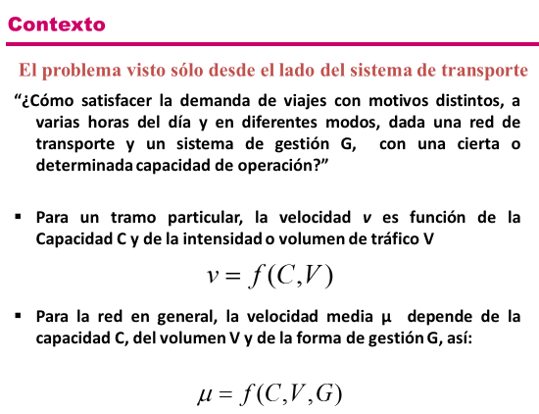
RAPIDEZ EN EL VIAJE Y GESTIÓN

Slide 44
I. ACTIVIDADES A CORTO PLAZO. FASE I DIAGNOSTICO, ANALISIS Y PROPUESTAS ALTERNATIVAS. INTEGRACION PRELIMINAR. AÑO 2017
Diagnóstico y análisis de las rutas de las Empresas y del SITM por el método de ascenso y descenso de pasajeros.
Registro de la información.
Análisis técnico de la oferta y la demanda.
Análisis cuantitativo de la oferta y la demanda.
Presentación de diversos escenarios según prospectiva de demanda de viajes. análisis económico del ingreso del SITM, mediante información primaria y secundaria.
Análisis económico del ingreso del transporte colectivo convencional, mediante información primaria y secundaria
7. Análisis de costos de ambos sistemas por kilómetro de recorrido.
8. Análisis de ingresos y costos de ambos sistemas con prospectiva al año 2021.
9. Reestructuración de las rutas alimentadoras del SITM, cuyos resultados no encajan dentro del IPK suficiente y necesario para sostener la ruta.
10. Propuesta de alternativas de rutas alimentadoras del SITM, en función de la eficiencia.
11. Reestructuración de algunas rutas del colectivo convencional, cuyos resultados no encajan dentro del IPK suficiente y necesario para sostener la ruta.

Slide 45
I. ACTIVIDADES A CORTO PLAZO. FASE I DIAGNOSTICO, ANALISIS Y PROPUESTAS ALTERNATIVAS. INTEGRACION PRELIMINAR. 2017-2018
12. Propuesta técnica que incluye el procedimiento metodológico para el proyecto TPCB sostenible y a ejecutar entre el año 2017 y el año 2021.
13. Puesta en marcha de corrección de recorridos de algunas rutas del transporte colectivo convencional, como alimentadoras en horas valle y de rutas alimentadoras del SITM, que no están operando con eficiencia.
14. Proyecto de resolución motivadora para la toma de decisiones y construcción de documento para los convenios de colaboración empresarial y contratos de adhesión.
15. Realización de convenios de colaboración empresarial.
16. Realización del diagnóstico con las rutas de movilizamos
17. Realización de actividades preliminares de gestión tecnológica. Investigación.
18. Puesta en marcha de rutas del colectivo convencional mejoradas en cuanto a su recorrido.
19. Implementación de un programa de recuperación de la demanda de viajes en transporte colectivo.
20. Al Área metropolitana de Bucaramanga, le corresponde la realización de estudios orígenes destino, en la medida en que se deba implementar la integración por fases.
21. Creación de programa de cultura social de preferencia por el transporte público colectivo y desestimulo al uso del auto particular y la motocicleta.
22. Realización de prueba piloto y resultados
23. Gestión de contratos de adhesión

Slide 46
I. ACTIVIDADES A CORTO PLAZO. FASE I DIAGNOSTICO, ANALISIS Y PROPUESTAS ALTERNATIVAS. INTEGRACION PRELIMINAR. 2017-2018
Integración 20% del 60%
24. Creación del proyecto TPCB ( Año 2017)
Realización de prueba piloto primer ejercicio de integración
Implementación de un programa de cultura vial
Implementación de un programa tecnológico de información al usuario
Gestión de compra de tiquetes por semana y mes con descuento.

Slide 47
PROCEDIMIENTO CONVENCIONAL TRANSITORIO PARA LA PRUEBA PILOTO JULIO DE 2017. EN EJECUCION.
Determinar en concertación con transportadores, Metrolinea y el AMB, la ruta que prestará el servicio de integración.
Determinar el número de buses del colectivo para la integración en hora valle
Calcular la demanda aproximada diaria de viajes en EL SITM para la hora valle
Gestionar la compra diaria de tiquetes a Metrolinea, para la realización de prueba piloto de integración
Procedimiento para el transbordo en alimentación y desalimentacion con buses del colectivo convencional, con uso de tiquete, únicamente en horas valle determinadas entre las 9 de la mañana y las 4 de la tarde.

Slide 48
II. ACTIVIDADES A MEDIANO PLAZO. INTEGRACION OPERATIVA. FASE II. TECNOLOGIA MEDIA
Integración 40% del 60%- Año 2019
Integración 60% del 60% . Año 2020
Son actividades que se ejecutan entre el año 2019 y 2020, en concertación con autoridades de transporte, mediante la utilización de convenios de cooperación.
Implementación de tecnología para el seguimiento de los vehículos
Se trata de la necesidad de implementar tecnología GPS para el seguimiento de los vehículos en tiempo real de tal manera que se puedan obtener los siguientes beneficios e indicadores:
Ubicación del vehículo
Ciclo
Velocidad de operación y comercial
Desempeño del vehículo
Longitud de la ruta
Control

Slide 49
II. ACTIVIDADES A MEDIANO PLAZO. INTEGRACION OPERATIVA. FASE II. TECNOLOGIA MEDIA
Son actividades que se ejecutan entre el año 2019 y 2020, en concertación con autoridades de transporte, mediante la utilización de convenios de cooperación.
2. Implementación de tecnología para el sistema de validadores en el vehículo.
Se trata de la necesidad de implementar tecnología por el método de tarjetas con contacto tradicionales y tarjetas bancarias para el registro de validaciones de tal manera que se puedan obtener los siguientes beneficios:
Demanda en tiempo real
Índice de pasajeros por kilometro
El conductor no recibe dinero en efectivo, mejorando su desempeño y la seguridad
Se elimina la repartición riesgosa del ingreso entre el conductor, el propietario y la empresa.Se garantizan las prestaciones sociales al conductor.
El conductor recibe un salario con prestaciones de ley.
Se elimina el factor de distracción que motiva a las discusiones y accidentes.

Slide 50
II. ACTIVIDADES A MEDIANO PLAZO. INTEGRACION OPERATIVA. FASE II. TECNOLOGIA MEDIA
Son actividades que se ejecutan entre el año 2019 y 2020, en concertación con autoridades de transporte, mediante la utilización de convenios de cooperación.
3. Integración operativa en puntos cercanos de convergencia entre los dos sistemas.
Adecuación de infraestructura para usuarios y vehículos.
Integración tarifaria entre los dos sistemas
Análisis del desempeño de las rutas en función de las velocidades comerciales y de operación

Slide 51
III. ACTIVIDADES A LARGO PLAZO. FASE III. INTEGRACION FISICA, OPERATIVA Y TARIFARIA. TECNOLOGIA DE PUNTA. 2021
TODO EL 60% INTEGRADO
Utilización de tarjetas sin contacto
Paraderos e infraestructura
Adecuación en general de infraestructura de las empresas
Consolidación del proyecto SITPB
Evaluación socio-económica del proyecto.
Nota: Tarjetas sin contacto son aquellas que se utilizan con el uso del celular mediante código de barras.

Slide 52

Romper el círculo vicioso del sistema de transporte del área metropolitana de Bucaramanga. “EL SISTEMA DE TRANSPORTE COLECTIVO NO FUNCIONA PORQUE NO LO USAMOS Y NO LO USAMOS PORQUE NO FUNCIONA.

Slide 53
REESTRUCTURACIÓN TOTAL DEL SISTEMA. HACIA EL AÑO 2021.
Formulación de rutas integradas hasta el 60%, que requiere estudios previos de Origen-Destino.
Reestructuración de rutas convencionales independientes, sin transbordo (40%, pero con tecnología
La partición 60/40 debe comprobarse mediante encuestas de Usuarios.

